Slide 1
Вычислительная математика: лабораторные работы Четвёртое занятие
Гусева Евгения Кирилловна, аспирант кафедры информатики и вычислительной математики
evgeniya.guseva.k@gmail.com

Slide 2
Список тем – 14 баллов
1. Погрешности вычислений – упражнение, 0.5 баллов
2. Линейные системы уравнений – 3 балла
3. Нелинейные системы уравнений – 2 балла
4. Метод наименьших квадратов – 2 балла
5. Интерполяция функций – 2 балла
6. Численное интегрирование – 2 балла
7. Задачи Коши для ОДУ – 3-4 балла
Сдача всех лабораторных работ – необходимое условие получения оценки

Slide 3
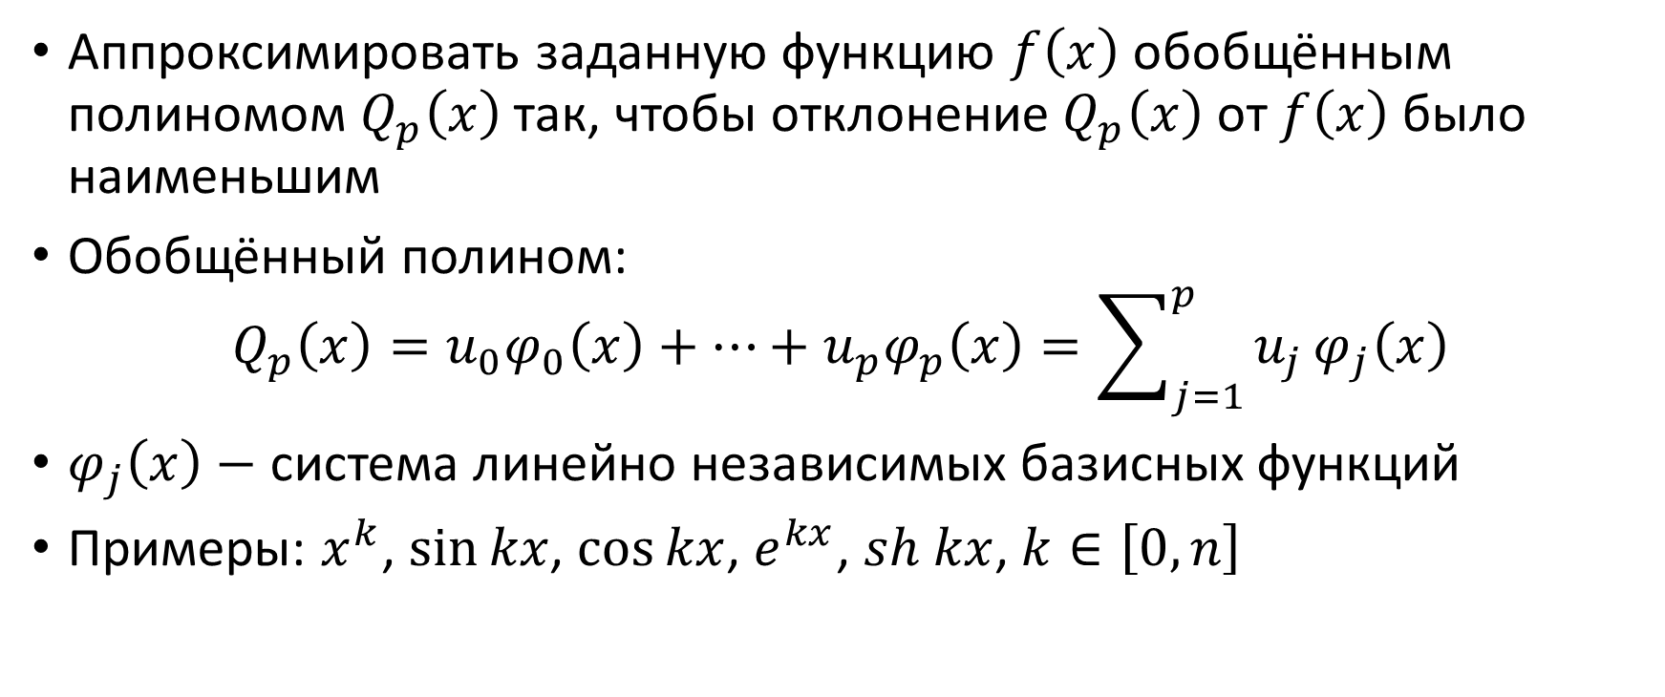
Задача аппроксимации функций
Аппроксимировать заданную функцию $f\left(x\right)$ обобщённым полиномом $Q_{p}\left(x\right)$ так, чтобы отклонение $Q_{p}\left(x\right)$ от $f\left(x\right)$ было наименьшим
Обобщённый полином:
$$Q_{p}\left(x\right)=u_{0}φ_{0}\left(x\right)+…+u_{p}φ_{p}\left(x\right)=\sum_{j=1}^{p}{u_{j}}φ_{j}\left(x\right)$$
$φ_{j}\left(x\right)$ $−$ система линейно независимых базисных функций
Примеры: $x^{k}$, $\sin{kx}$, $\cos{kx}$, $e^{kx}$, $sh kx$, $k∈\left[0,n\right]$

Slide 4
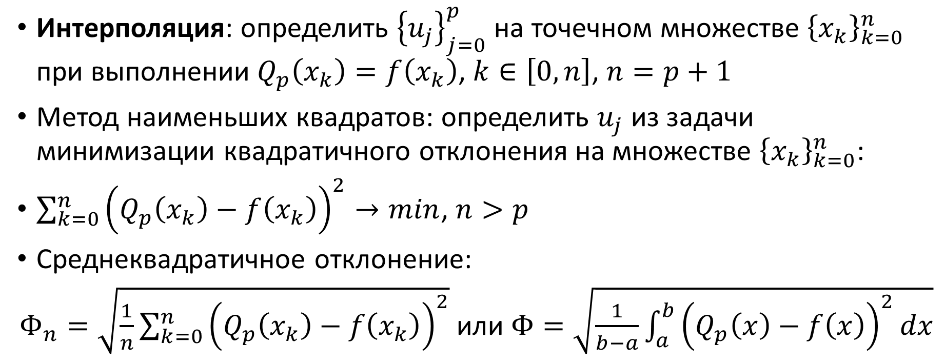
Сравнение задач
Интерполяция: определить ${\left\{u_{j}\right\}}_{j=0}^{p}$ на точечном множестве ${\left\{x_{k}\right\}}_{k=0}^{n}$ при выполнении $Q_{p}\left(x_{k}\right)=f\left(x_{k}\right)$, $k∈\left[0,n\right]$, $n=p+1$
Метод наименьших квадратов: определить $u_{j}$ из задачи минимизации квадратичного отклонения на множестве ${\left\{x_{k}\right\}}_{k=0}^{n}$:
$\sum_{k=0}^{n}{{\left(Q_{p}\left(x_{k}\right)−f\left(x_{k}\right)\right)}^{2}}→min$, $n>p$
Среднеквадратичное отклонение:
$Φ_{n}=\sqrt{\frac{1}{n}\sum_{k=0}^{n}{{\left(Q_{p}\left(x_{k}\right)−f\left(x_{k}\right)\right)}^{2}}}$ или $Φ=\sqrt{\frac{1}{b−a}\int_{a}^{b}{{\left(Q_{p}\left(x\right)−f\left(x\right)\right)}^{2}dx}}$

Slide 5
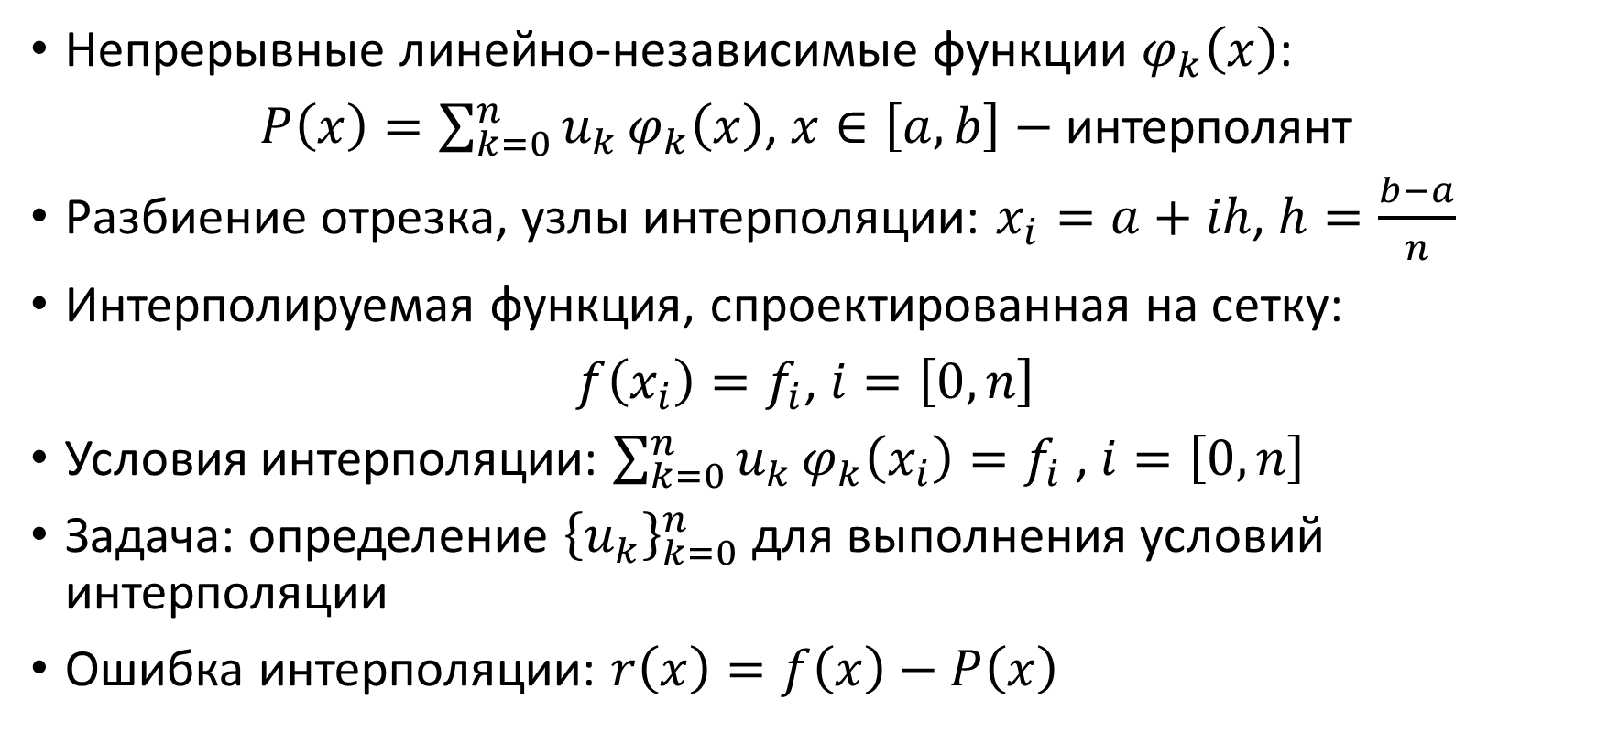
Постановка задачи
Непрерывные линейно-независимые функции $φ_{k}\left(x\right)$:
$P\left(x\right)=\sum_{k=0}^{n}{u_{k}}φ_{k}\left(x\right)$, $x∈\left[a,b\right]$ $−$ интерполянт
Разбиение отрезка, узлы интерполяции: $x_{i}=a+ih$, $h=\frac{b−a}{n}$
Интерполируемая функция, спроектированная на сетку:
$f\left(x_{i}\right)=f_{i}$, $i=\left[0,n\right]$
Условия интерполяции: $\sum_{k=0}^{n}{u_{k}}φ_{k}\left(x_{i}\right)=f_{i}$ , $i=\left[0,n\right]$
Задача: определение ${\left\{u_{k}\right\}}_{k=0}^{n}$ для выполнения условий интерполяции
Ошибка интерполяции: $r\left(x\right)=f\left(x\right)−P\left(x\right)$

Slide 6
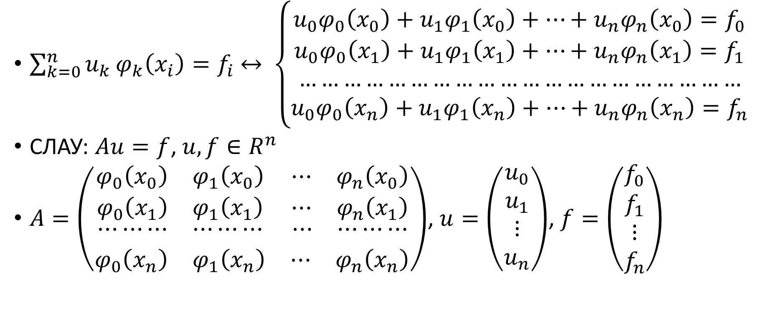
Условия интерполяции
$\sum_{k=0}^{n}{u_{k}}φ_{k}\left(x_{i}\right)=f_{i}$ $↔$ $\left\{\begin{aligned}u_{0}φ_{0}\left(x_{0}\right)+u_{1}φ_{1}\left(x_{0}\right)+…+u_{n}φ_{n}\left(x_{0}\right)=f_{0} \\ u_{0}φ_{0}\left(x_{1}\right)+u_{1}φ_{1}\left(x_{1}\right)+…+u_{n}φ_{n}\left(x_{1}\right)=f_{1} \\ …………………………………………………… \\ u_{0}φ_{0}\left(x_{n}\right)+u_{1}φ_{1}\left(x_{n}\right)+…+u_{n}φ_{n}\left(x_{n}\right)=f_{n}\end{aligned}\right.$
СЛАУ: $Au=f$, $u,f∈R^{n}$
$A=\left(\begin{matrix}\begin{aligned}\begin{matrix}φ_{0}\left(x_{0}\right) & φ_{1}\left(x_{0}\right)\end{matrix} \\ \begin{matrix}φ_{0}\left(x_{1}\right) & φ_{1}\left(x_{1}\right)\end{matrix}\end{aligned} & \begin{aligned}\begin{matrix}⋯ & φ_{n}\left(x_{0}\right)\end{matrix} \\ \begin{matrix}⋯ & φ_{n}\left(x_{1}\right)\end{matrix}\end{aligned} \\ \begin{aligned}\begin{matrix}⋯⋯⋯ & ⋯⋯⋯\end{matrix} \\ \begin{matrix}φ_{0}\left(x_{n}\right) & φ_{1}\left(x_{n}\right)\end{matrix}\end{aligned} & \begin{aligned}\begin{matrix}⋯ & ⋯⋯⋯\end{matrix} \\ \begin{matrix}⋯ & φ_{n}\left(x_{n}\right)\end{matrix}\end{aligned}\end{matrix}\right)$, $u=\left(\begin{matrix}\begin{aligned}u_{0} \\ u_{1}\end{aligned} \\ \begin{aligned}⋮ \\ u_{n}\end{aligned}\end{matrix}\right)$, $f=\left(\begin{matrix}\begin{aligned}f_{0} \\ f_{1}\end{aligned} \\ \begin{aligned}⋮ \\ f_{n}\end{aligned}\end{matrix}\right)$

Slide 7
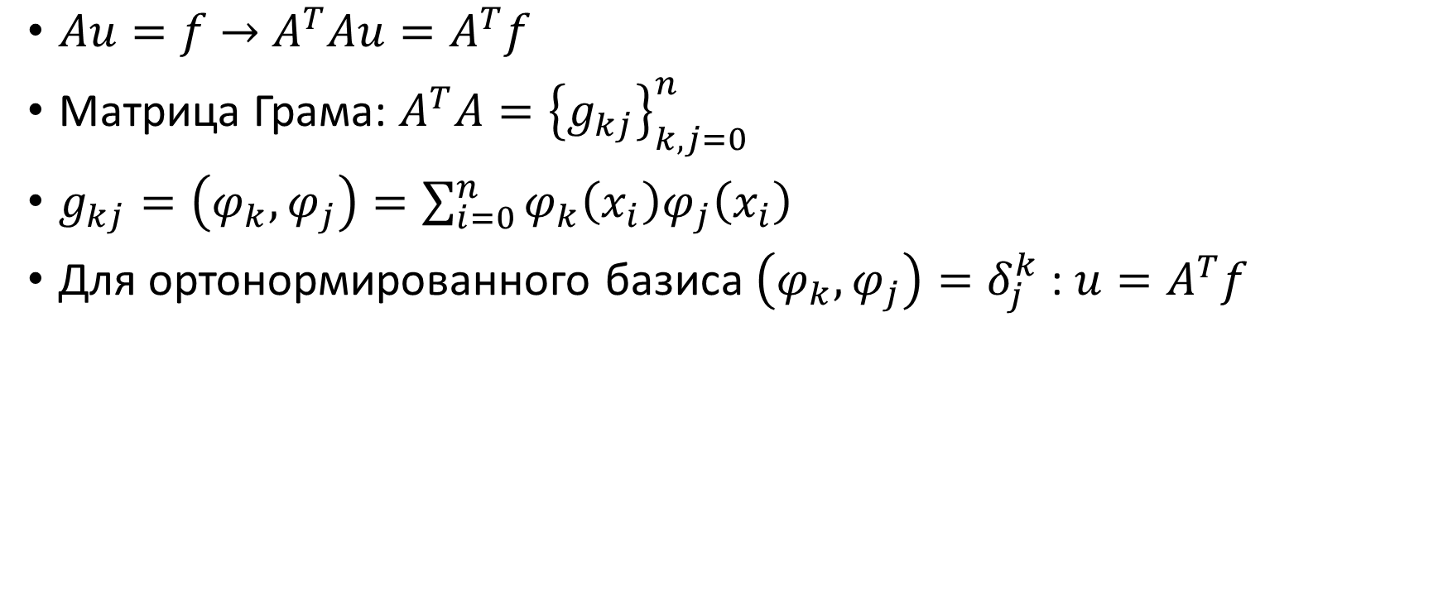
Симметризация по Гауссу
$Au=f$ $→$ $A^{T}Au=A^{T}f$
Матрица Грама: $A^{T}A={\left\{g_{kj}\right\}}_{k,j=0}^{n}$
$g_{kj}=\left(φ_{k},φ_{j}\right)=\sum_{i=0}^{n}{φ_{k}\left(x_{i}\right)φ_{j}\left(x_{i}\right)}$
Для ортонормированного базиса $\left(φ_{k},φ_{j}\right)=δ_{j}^{k}$ : $u=A^{T}f$

Slide 8
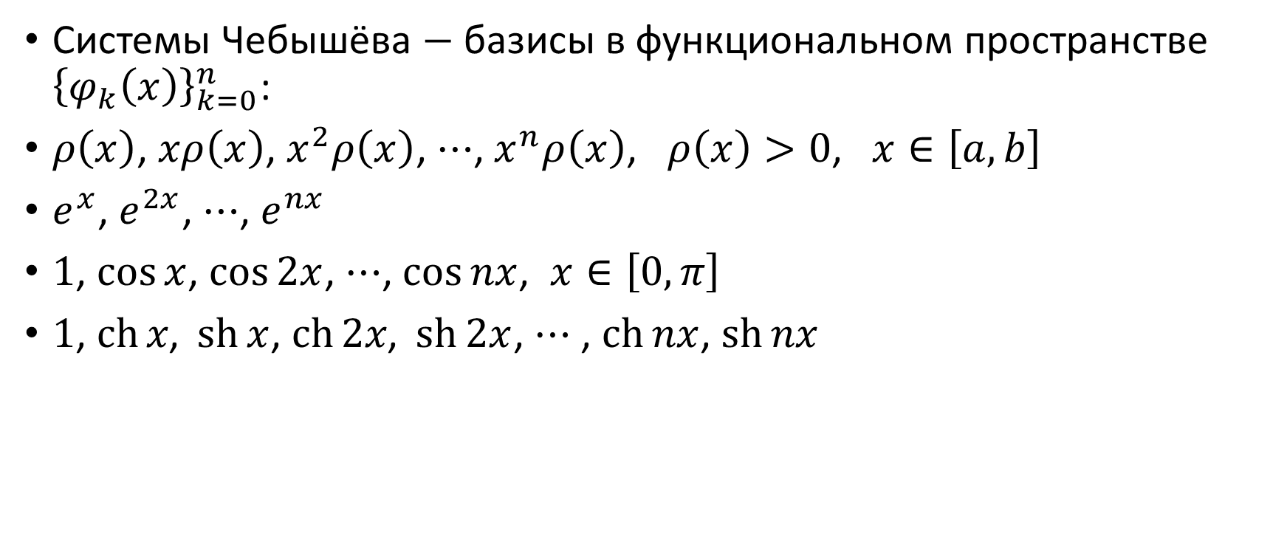
Примеры базисов
Системы Чебышёва $−$ базисы в функциональном пространстве ${\left\{φ_{k}\left(x\right)\right\}}_{k=0}^{n}$:
$ρ\left(x\right)$, $xρ\left(x\right)$, $x^{2}ρ\left(x\right)$, $⋯$, $x^{n}ρ\left(x\right)$, $ρ\left(x\right)>0$, $x∈\left[a,b\right]$
$e^{x}$, $e^{2x}$, $⋯$, $e^{nx}$
$1$, $\cos{x}$, $\cos{2x}$, $⋯$, $\cos{nx}$, $x∈\left[0,π\right]$
$1$, $\operatorname{ch}{x\text{, }\operatorname{sh}{x}}$, $\operatorname{ch}{2x\text{, }\operatorname{sh}{2x}}$, $⋯$ , $\operatorname{ch}{nx}$, $\operatorname{sh}{nx}$

Slide 9
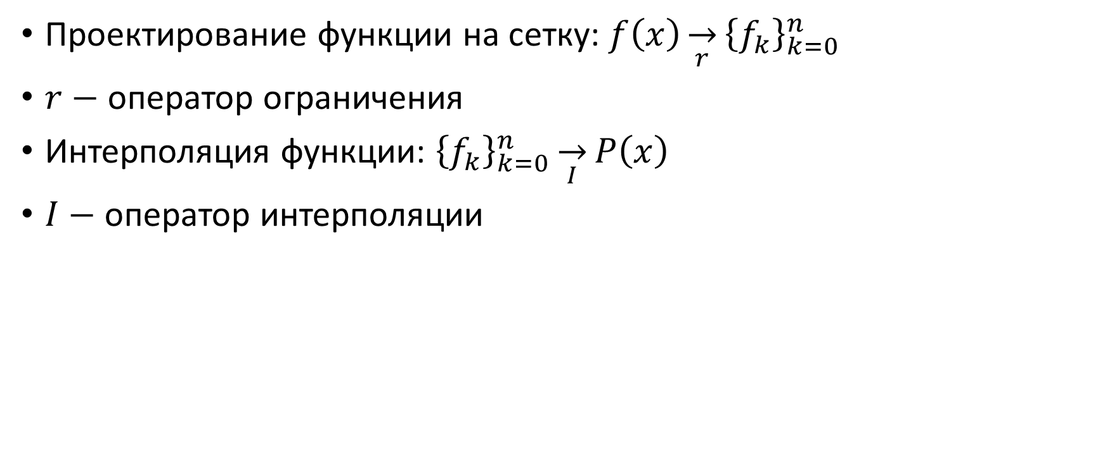
Схема решения задачи
Проектирование функции на сетку: $f\left(x\right)\overset{→}{r}{\left\{f_{k}\right\}}_{k=0}^{n}$
$r$ $−$ оператор ограничения
Интерполяция функции: ${\left\{f_{k}\right\}}_{k=0}^{n}\overset{→}{I}P\left(x\right)$
$I$ $−$ оператор интерполяции

Slide 10
Примеры интерполяционных полиномов
Степенные функции:
Полином в форме Лагранжа
Полином в форме Ньютона
Тригонометрический полином

Slide 11
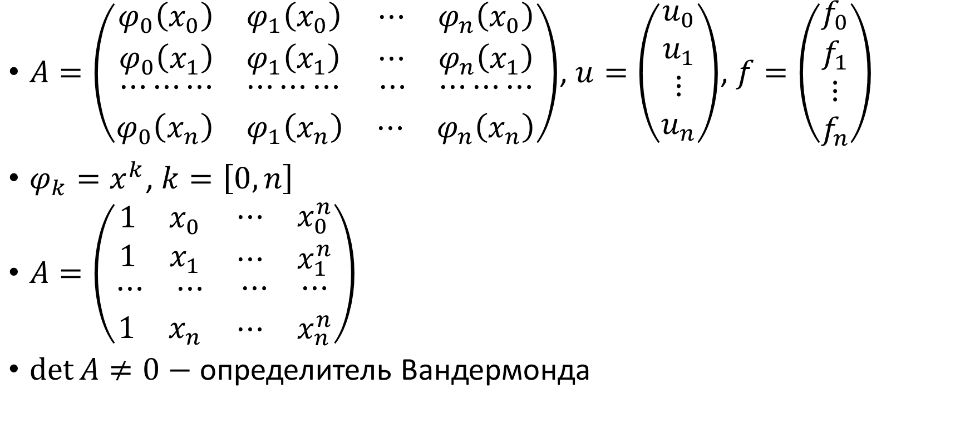
Степенные функции
$A=\left(\begin{matrix}\begin{aligned}\begin{matrix}φ_{0}\left(x_{0}\right) & φ_{1}\left(x_{0}\right)\end{matrix} \\ \begin{matrix}φ_{0}\left(x_{1}\right) & φ_{1}\left(x_{1}\right)\end{matrix}\end{aligned} & \begin{aligned}\begin{matrix}⋯ & φ_{n}\left(x_{0}\right)\end{matrix} \\ \begin{matrix}⋯ & φ_{n}\left(x_{1}\right)\end{matrix}\end{aligned} \\ \begin{aligned}\begin{matrix}⋯⋯⋯ & ⋯⋯⋯\end{matrix} \\ \begin{matrix}φ_{0}\left(x_{n}\right) & φ_{1}\left(x_{n}\right)\end{matrix}\end{aligned} & \begin{aligned}\begin{matrix}⋯ & ⋯⋯⋯\end{matrix} \\ \begin{matrix}⋯ & φ_{n}\left(x_{n}\right)\end{matrix}\end{aligned}\end{matrix}\right)$, $u=\left(\begin{matrix}\begin{aligned}u_{0} \\ u_{1}\end{aligned} \\ \begin{aligned}⋮ \\ u_{n}\end{aligned}\end{matrix}\right)$, $f=\left(\begin{matrix}\begin{aligned}f_{0} \\ f_{1}\end{aligned} \\ \begin{aligned}⋮ \\ f_{n}\end{aligned}\end{matrix}\right)$
$φ_{k}=x^{k}$, $k=\left[0,n\right]$
$A=\left(\begin{matrix}\begin{aligned}\begin{matrix}1 & x_{0}\end{matrix} \\ \begin{matrix}1 & x_{1}\end{matrix}\end{aligned} & \begin{aligned}\begin{matrix}⋯ & x_{0}^{n}\end{matrix} \\ \begin{matrix}⋯ & x_{1}^{n}\end{matrix}\end{aligned} \\ \begin{aligned}\begin{matrix}⋯ & ⋯\end{matrix} \\ \begin{matrix}1 & x_{n}\end{matrix}\end{aligned} & \begin{aligned}\begin{matrix}⋯ & ⋯\end{matrix} \\ \begin{matrix}⋯ & x_{n}^{n}\end{matrix}\end{aligned}\end{matrix}\right)$
$\det{A}≠0$ $−$ определитель Вандермонда

Slide 12
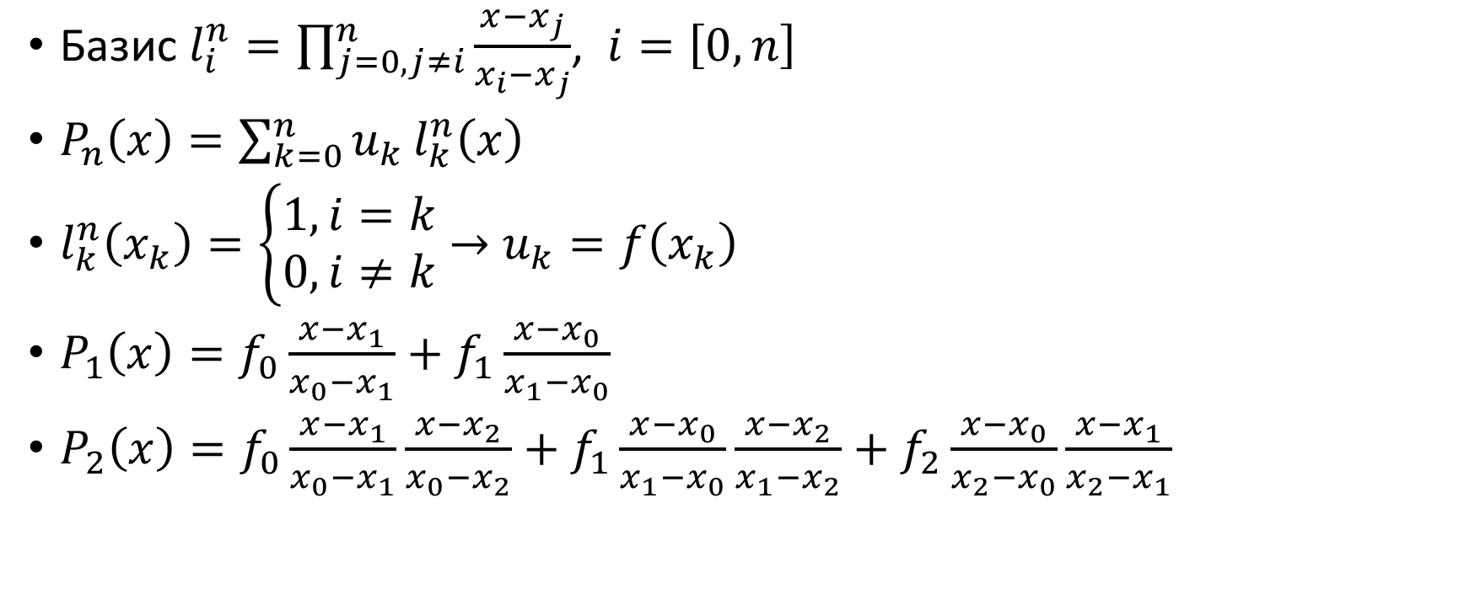
Полином в форме Лагранжа
Базис $l_{i}^{n}=\prod_{j=0,j≠i}^{n}{\frac{x−x_{j}}{x_{i}−x_{j}}}$, $i=\left[0,n\right]$
$P_{n}\left(x\right)=\sum_{k=0}^{n}{u_{k}}l_{k}^{n}\left(x\right)$
$l_{k}^{n}\left(x_{k}\right)=\left\{\begin{aligned}1, i=k \\ 0, i≠k\end{aligned}\right.$ $→$ $u_{k}=f\left(x_{k}\right)$
$P_{1}\left(x\right)=f_{0}\frac{x−x_{1}}{x_{0}−x_{1}}+f_{1}\frac{x−x_{0}}{x_{1}−x_{0}}$
$P_{2}\left(x\right)=f_{0}\frac{x−x_{1}}{x_{0}−x_{1}}\frac{x−x_{2}}{x_{0}−x_{2}}+f_{1}\frac{x−x_{0}}{x_{1}−x_{0}}\frac{x−x_{2}}{x_{1}−x_{2}}+f_{2}\frac{x−x_{0}}{x_{2}−x_{0}}\frac{x−x_{1}}{x_{2}−x_{1}}$

Slide 13
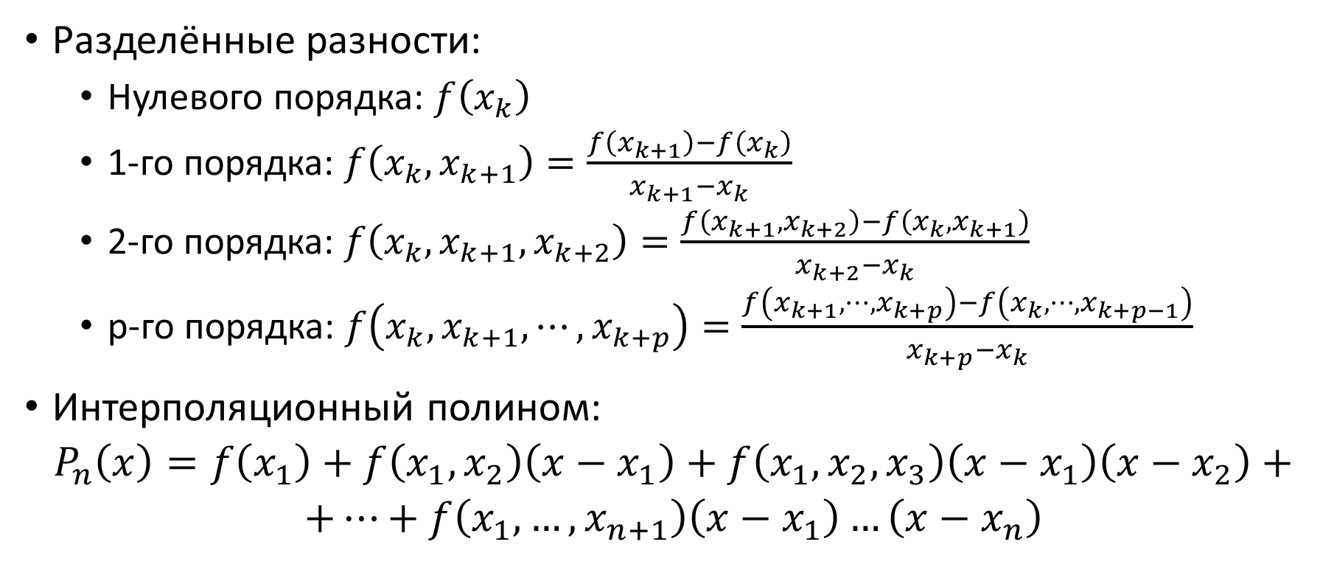
Полином в форме Ньютона
Разделённые разности:
Нулевого порядка: $f\left(x_{k}\right)$
1-го порядка: $f\left(x_{k},x_{k+1}\right)=\frac{f\left(x_{k+1}\right)−f\left(x_{k}\right)}{x_{k+1}−x_{k}}$
2-го порядка: $f\left(x_{k},x_{k+1},x_{k+2}\right)=\frac{f\left(x_{k+1},x_{k+2}\right)−f\left(x_{k},x_{k+1}\right)}{x_{k+2}−x_{k}}$
p-го порядка: $f\left(x_{k},x_{k+1},⋯,x_{k+p}\right)=\frac{f\left(x_{k+1},⋯,x_{k+p}\right)−f\left(x_{k},⋯, x_{k+p−1}\right)}{x_{k+p}−x_{k}}$
Интерполяционный полином:
$$P_{n}\left(x\right)=f\left(x_{1}\right)+f\left(x_{1},x_{2}\right)\left(x−x_{1}\right)+f\left(x_{1},x_{2},x_{3}\right)\left(x−x_{1}\right)\left(x−x_{2}\right)+$$
$$+…+f\left(x_{1},…,x_{n+1}\right)\left(x−x_{1}\right)…\left(x−x_{n}\right)$$

Slide 14
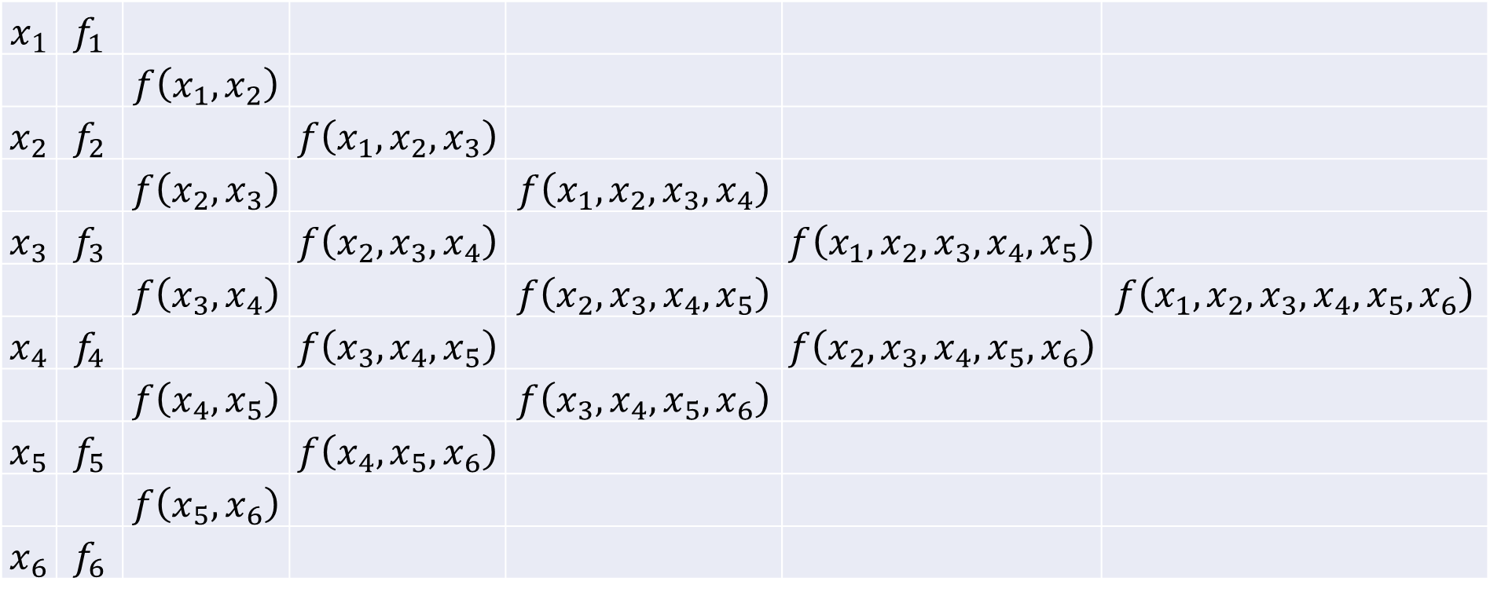
Разделённые разности
$$x_{1}$$ | $$f_{1}$$
 |  | $$f\left(x_{1},x_{2}\right)$$
$$x_{2}$$ | $$f_{2}$$ |  | $$f\left(x_{1},x_{2},x_{3}\right)$$
 |  | $$f\left(x_{2},x_{3}\right)$$ |  | $$f\left(x_{1},x_{2},x_{3},x_{4}\right)$$
$$x_{3}$$ | $$f_{3}$$ |  | $$f\left(x_{2},x_{3},x_{4}\right)$$ |  | $$f\left(x_{1},x_{2},x_{3},x_{4},x_{5}\right)$$
 |  | $$f\left(x_{3},x_{4}\right)$$ |  | $$f\left(x_{2},x_{3},x_{4},x_{5}\right)$$ |  | $$f\left(x_{1},x_{2},x_{3},x_{4},x_{5},x_{6}\right)$$
$$x_{4}$$ | $$f_{4}$$ |  | $$f\left(x_{3},x_{4},x_{5}\right)$$ |  | $$f\left(x_{2},x_{3},x_{4},x_{5},x_{6}\right)$$
 |  | $$f\left(x_{4},x_{5}\right)$$ |  | $$f\left(x_{3},x_{4},x_{5},x_{6}\right)$$
$$x_{5}$$ | $$f_{5}$$ |  | $$f\left(x_{4},x_{5},x_{6}\right)$$
 |  | $$f\left(x_{5},x_{6}\right)$$
$$x_{6}$$ | $$f_{6}$$

Slide 15
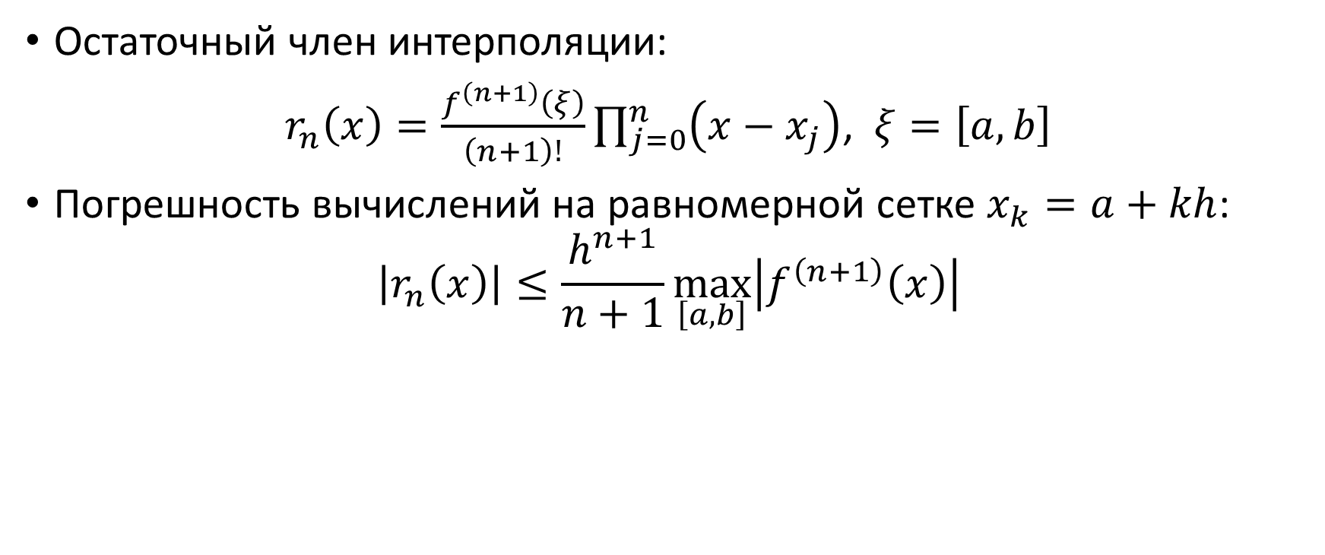
Погрешность вычислений
Остаточный член интерполяции:
$r_{n}\left(x\right)=\frac{f^{\left(n+1\right)}\left(ξ\right)}{\left(n+1\right)!}\prod_{j=0}^{n}{\left(x−x_{j}\right)}$, $ξ=\left[a, b\right]$
Погрешность вычислений на равномерной сетке $x_{k}=a+kh$:
$$\left|r_{n}\left(x\right)\right|≤\frac{h^{n+1}}{n+1}\max_{\left[a,b\right]}\left|f^{\left(n+1\right)}\left(x\right)\right|$$

Slide 16
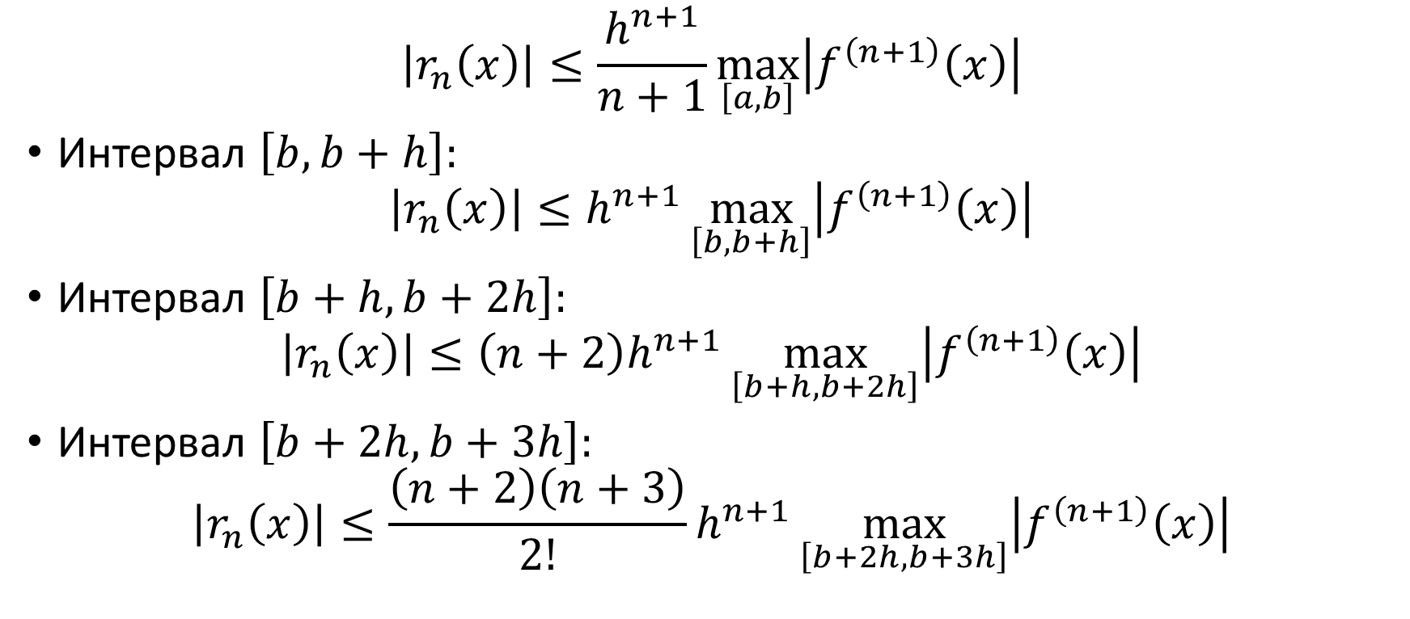
Погрешность экстраполяции
$$\left|r_{n}\left(x\right)\right|≤\frac{h^{n+1}}{n+1}\max_{\left[a,b\right]}\left|f^{\left(n+1\right)}\left(x\right)\right|$$
Интервал $\left[b,b+h\right]:$
$$\left|r_{n}\left(x\right)\right|≤h^{n+1}\max_{\left[b,b+h\right]}\left|f^{\left(n+1\right)}\left(x\right)\right|$$
Интервал $\left[b+h,b+2h\right]:$
$$\left|r_{n}\left(x\right)\right|≤\left(n+2\right)h^{n+1}\max_{\left[b+h,b+2h\right]}\left|f^{\left(n+1\right)}\left(x\right)\right|$$
Интервал $\left[b+2h,b+3h\right]:$
$$\left|r_{n}\left(x\right)\right|≤\frac{\left(n+2\right)\left(n+3\right)}{2!}h^{n+1}\max_{\left[b+2h,b+3h\right]}\left|f^{\left(n+1\right)}\left(x\right)\right|$$

Slide 17
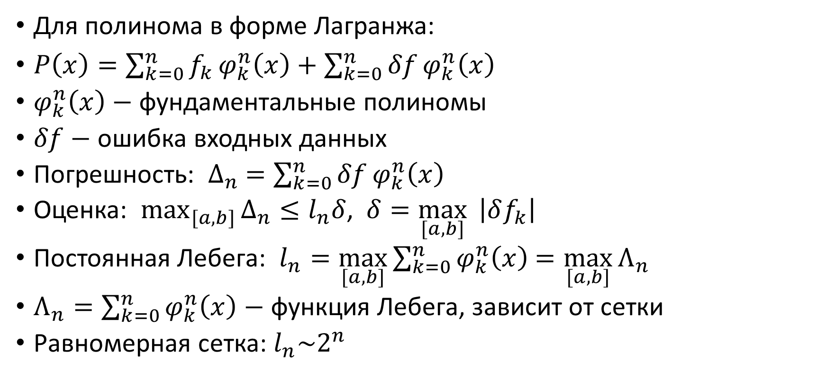
Оценка неустойчивости интерполяции
Для полинома в форме Лагранжа:
$P\left(x\right)=\sum_{k=0}^{n}{f_{k}}φ_{k}^{n}\left(x\right)+\sum_{k=0}^{n}{δf}φ_{k}^{n}\left(x\right)$
$φ_{k}^{n}\left(x\right)$ $−$ фундаментальные полиномы
$δf$ $−$ ошибка входных данных
Погрешность: $∆_{n} =\sum_{k=0}^{n}{δf}φ_{k}^{n}\left(x\right)$
Оценка: $\max_{[a,b]}{∆_{n}}≤l_{n}δ$, $δ=\max_{[a,b]}{ \left|δf_{k}\right|}$
Постоянная Лебега: $l_{n}=\max_{[a,b]}{\sum_{k=0}^{n}{φ_{k}^{n}\left(x\right)}}$ $=\max_{[a,b]}{Λ_{n}}$
$Λ_{n}=\sum_{k=0}^{n}{φ_{k}^{n}\left(x\right)}$ $−$ функция Лебега, зависит от сетки
Равномерная сетка: $l_{n}\sim 2^{n}$

Slide 18
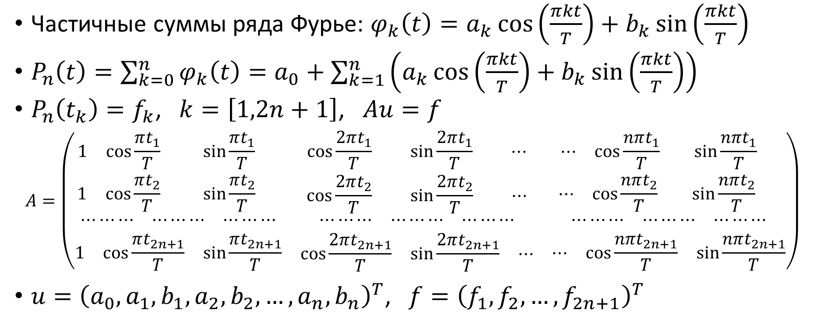
Тригонометрическая интерполяция
Частичные суммы ряда Фурье: $φ_{k}\left(t\right)=a_{k}\cos\left(\frac{πkt}{T}\right)+b_{k}\sin\left(\frac{πkt}{T}\right)$
$P_{n}\left(t\right)=\sum_{k=0}^{n}{φ_{k}\left(t\right)}=a_{0}+\sum_{k=1}^{n}{\left(a_{k}\cos\left(\frac{πkt}{T}\right)+b_{k}\sin\left(\frac{πkt}{T}\right)\right)}$
$P_{n}\left(t_{k}\right)=f_{k}$, $k=\left[1,2n+1\right]$, $Au=f$
$$A=\left(\begin{matrix}\begin{matrix}\begin{matrix}1 & \cos{\frac{πt_{1}}{T}} & \sin{\frac{πt_{1}}{T}} \end{matrix} \\ \begin{matrix}1 & \cos{\frac{πt_{2}}{T}} & \sin{\frac{πt_{2}}{T}}\end{matrix} \end{matrix} & \begin{matrix}\begin{matrix}\cos{\frac{2πt_{1}}{T}} & \sin{\frac{2πt_{1}}{T}} & ⋯\end{matrix} \\ \begin{matrix}\cos{\frac{2πt_{2}}{T}} & \sin{\frac{2πt_{2}}{T}} & ⋯\end{matrix}\end{matrix} & \begin{matrix}\begin{matrix}⋯ & \cos{\frac{nπt_{1}}{T}} & \sin{\frac{nπt_{1}}{T}}\end{matrix} \\ \begin{matrix}⋯ & \cos{\frac{nπt_{2}}{T}} & \sin{\frac{nπt_{2}}{T}} \end{matrix}\end{matrix} \\ \begin{matrix}⋯⋯⋯ & ⋯⋯⋯ & ⋯⋯⋯\end{matrix} & \begin{matrix}⋯⋯⋯ & ⋯⋯⋯ & ⋯⋯⋯\end{matrix} & \begin{matrix}⋯⋯⋯ & ⋯⋯⋯ & ⋯⋯⋯\end{matrix} \\ \begin{matrix}1 & \cos{\frac{πt_{2n+1}}{T}} & \sin{\frac{πt_{2n+1}}{T}}\end{matrix} & \begin{matrix}\cos{\frac{2πt_{2n+1}}{T}} & \sin{\frac{2πt_{2n+1}}{T}} & ⋯\end{matrix} & \begin{matrix}⋯ & \cos{\frac{nπt_{2n+1}}{T}} & \sin{\frac{nπt_{2n+1}}{T}}\end{matrix}\end{matrix}\right)$$
$u={\left(a_{0},a_{1},b_{1},a_{2},b_{2},…,a_{n},b_{n}\right)}^{T}$, $f={\left(f_{1},f_{2},…,f_{2n+1}\right)}^{T}$

Slide 19
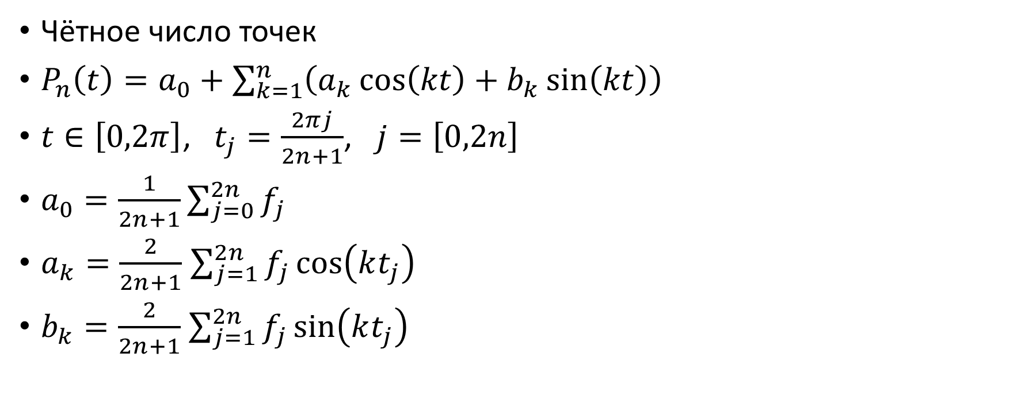
Решение для равномерной сетки
Чётное число точек
$P_{n}\left(t\right)=a_{0}+\sum_{k=1}^{n}{\left(a_{k}\cos\left(kt\right)+b_{k}\sin\left(kt\right)\right)}$
$t∈\left[0,2π\right]$, $t_{j}=\frac{2πj}{2n+1}$, $j=\left[0,2n\right]$
$a_{0}=\frac{1}{2n+1}\sum_{j=0}^{2n}{f_{j}}$
$a_{k}=\frac{2}{2n+1}$ $\sum_{j=1}^{2n}{f_{j}}\cos\left(kt_{j}\right)$
$b_{k}=\frac{2}{2n+1}$ $\sum_{j=1}^{2n}{f_{j}}\sin\left(kt_{j}\right)$

Slide 20
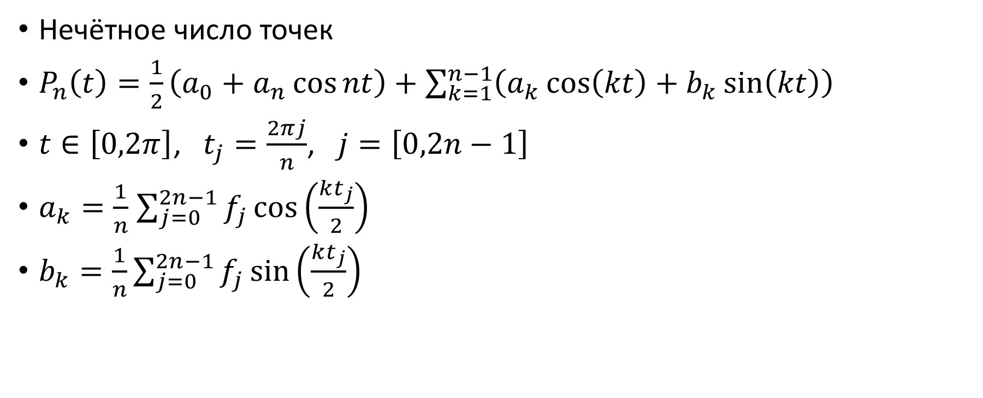
Решение для равномерной сетки
Нечётное число точек
$P_{n}\left(t\right)=\frac{1}{2}\left(a_{0}+a_{n}\cos{nt}\right)+\sum_{k=1}^{n−1}{\left(a_{k}\cos\left(kt\right)+b_{k}\sin\left(kt\right)\right)}$
$t∈\left[0,2π\right]$, $t_{j}=\frac{2πj}{n}$, $j=\left[0,2n−1\right]$
$a_{k}=\frac{1}{n}$ $\sum_{j=0}^{2n−1}{f_{j}}\cos\left(\frac{kt_{j}}{2}\right)$
$b_{k}=\frac{1}{n}\sum_{j=0}^{2n−1}{f_{j}}\sin\left(\frac{kt_{j}}{2}\right)$

Slide 21
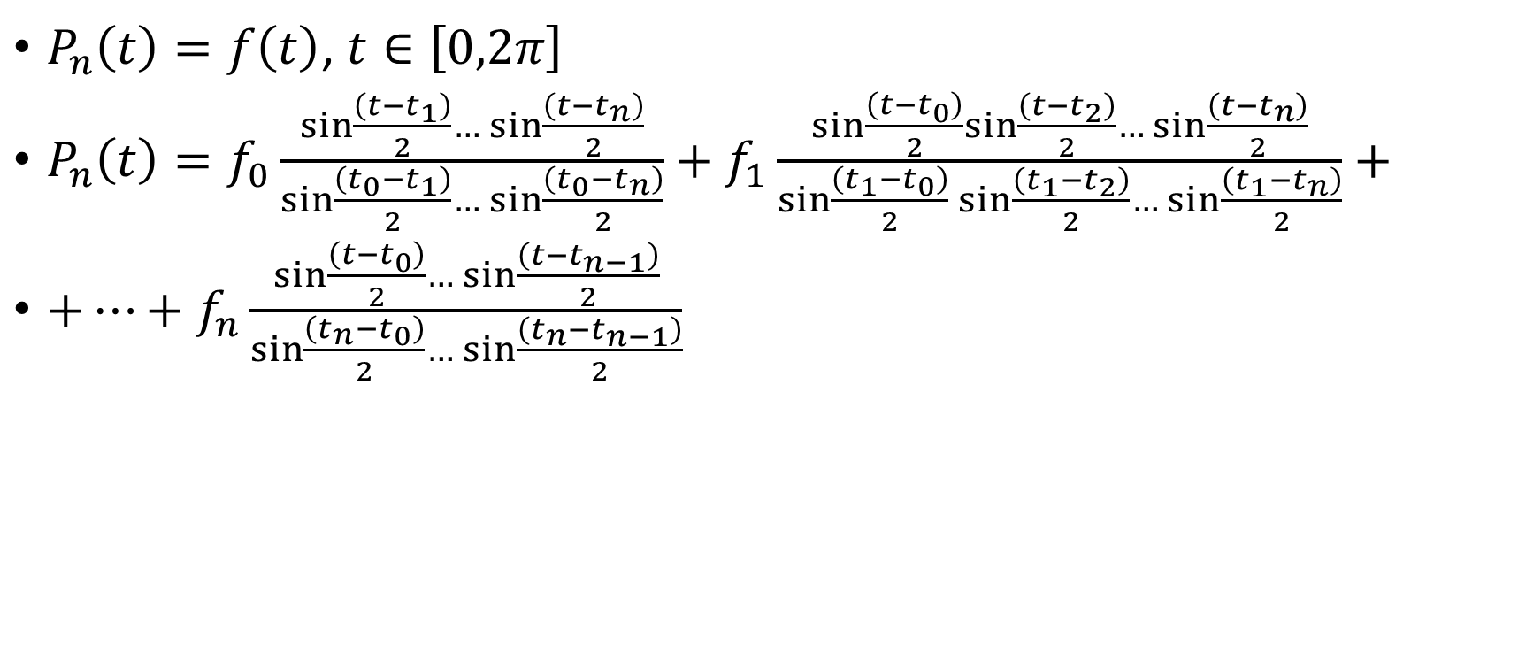
Альтернативная форма полинома
$P_{n}\left(t\right)=f\left(t\right)$, $t∈\left[0,2π\right]$
$P_{n}\left(t\right)=f_{0}\frac{\sin{\frac{\left(t−t_{1}\right)}{2}…\sin{\frac{\left(t−t_{n}\right)}{2}}}}{\sin{\frac{\left(t_{0}−t_{1}\right)}{2}}…\sin{\frac{\left(t_{0}−t_{n}\right)}{2}}}+f_{1}\frac{\sin{\frac{\left(t−t_{0}\right)}{2}}sin{\frac{\left(t−t_{2}\right)}{2}…\sin{\frac{\left(t−t_{n}\right)}{2}}}}{\sin{\frac{\left(t_{1}−t_{0}\right)}{2}}\sin{\frac{\left(t_{1}−t_{2}\right)}{2}}…\sin{\frac{\left(t_{1}−t_{n}\right)}{2}}}+$
$+…+f_{n}\frac{\sin{\frac{\left(t−t_{0}\right)}{2}…\sin{\frac{\left(t−t_{n−1}\right)}{2}}}}{\sin{\frac{\left(t_{n}−t_{0}\right)}{2}}…\sin{\frac{\left(t_{n}−t_{n−1}\right)}{2}}}$

Slide 22
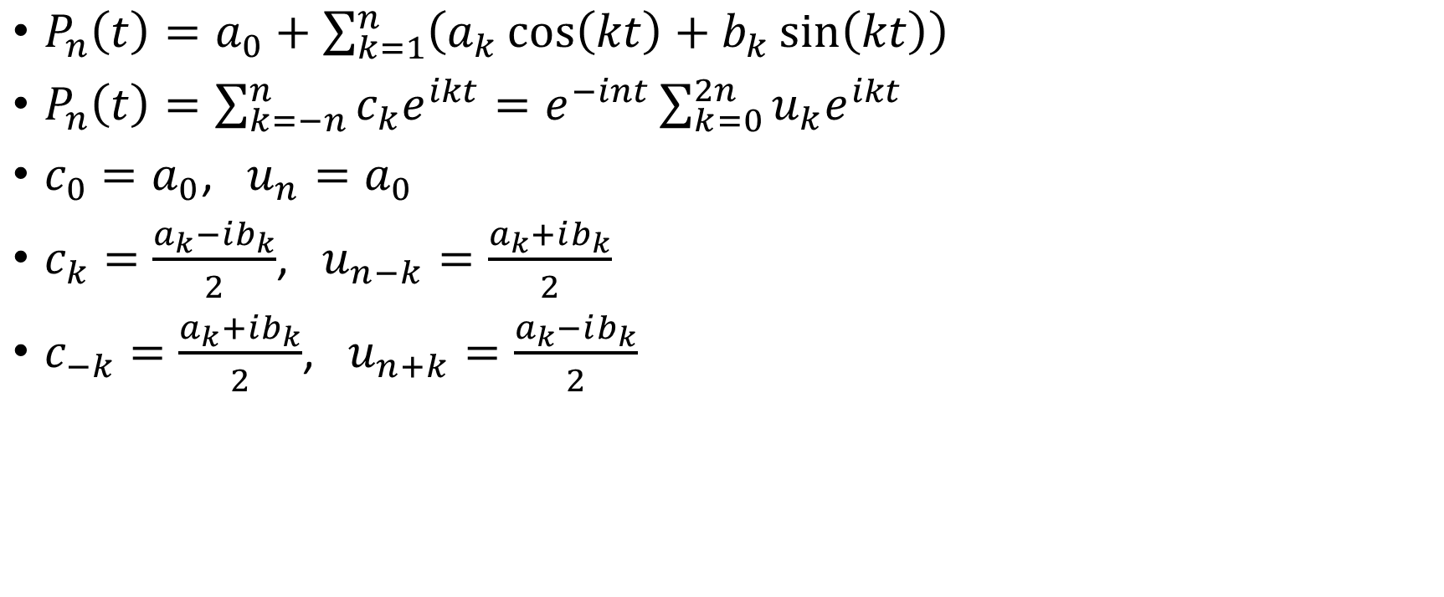
Комплексная форма тригонометрического многочлена
$P_{n}\left(t\right)=a_{0}+\sum_{k=1}^{n}{\left(a_{k}\cos\left(kt\right)+b_{k}\sin\left(kt\right)\right)}$
$P_{n}\left(t\right)=\sum_{k=−n}^{n}{c_{k}e^{ikt}}=e^{−int}\sum_{k=0}^{2n}{u_{k}e^{ikt}}$
$c_{0}=a_{0}$, $u_{n}=a_{0}$
$c_{k}=\frac{a_{k}−ib_{k}}{2}$, $u_{n−k}=\frac{a_{k}+ib_{k}}{2}$
$c_{−k}=\frac{a_{k}+ib_{k}}{2}$, $u_{n+k}=\frac{a_{k}−ib_{k}}{2}$

Slide 23
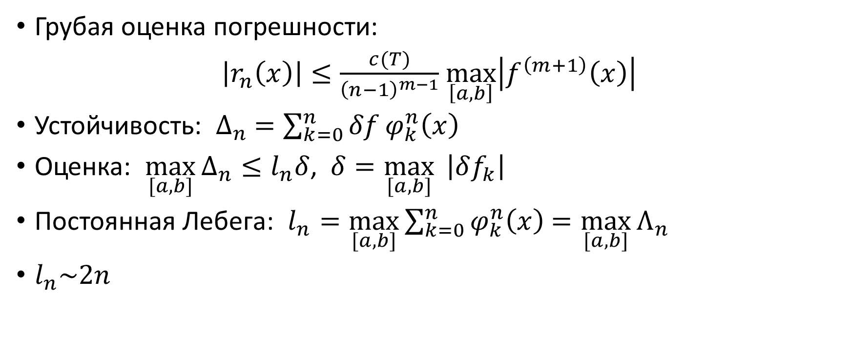
Погрешность и устойчивость вычислений
Грубая оценка погрешности:
$\left|r_{n}\left(x\right)\right|≤\frac{c(T)}{{\left(n−1\right)}^{m−1}}$ $\max_{\left[a,b\right]}\left|f^{\left(m+1\right)}\left(x\right)\right|$
Устойчивость: $∆_{n} =\sum_{k=0}^{n}{δf}φ_{k}^{n}\left(x\right)$
Оценка: $\max_{[a,b]}{∆_{n}}≤l_{n}δ$, $δ=\max_{[a,b]}{ \left|δf_{k}\right|}$
Постоянная Лебега: $l_{n}=\max_{[a,b]}{\sum_{k=0}^{n}{φ_{k}^{n}\left(x\right)}}$ $=\max_{[a,b]}{Λ_{n}}$
$l_{n}\sim 2n$

Slide 24
Интерполяция сплайнами
Сплайн — функция, область определения которой разбита на конечное число отрезков, на каждом из которых она совпадает с некоторым алгебраическим полиномом
Степень сплайна — максимальная из степеней использованных полиномов
Гладкость сплайна — количество непрерывных производных сплайна
Дефект сплайна — разность между степенью и гладкостью сплайна

Slide 25
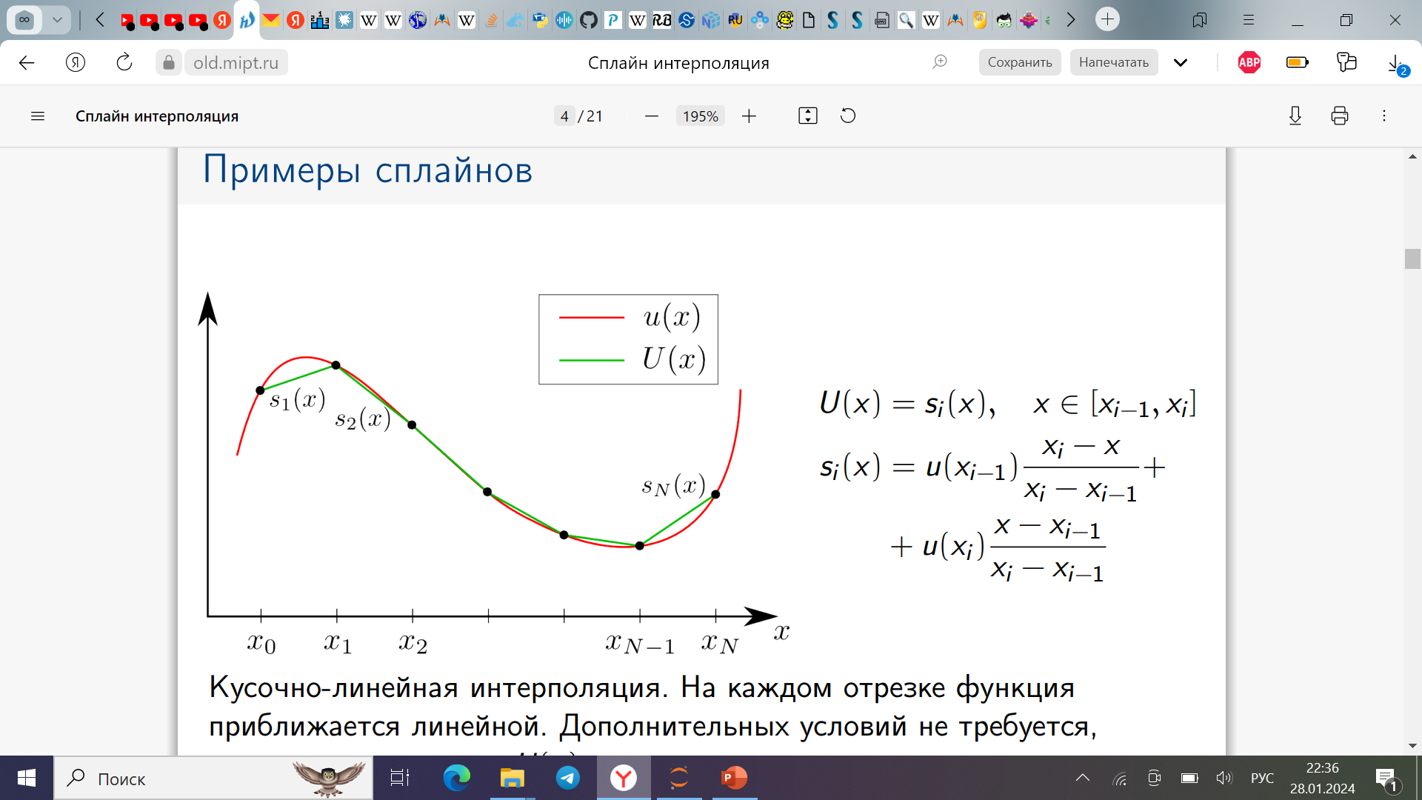
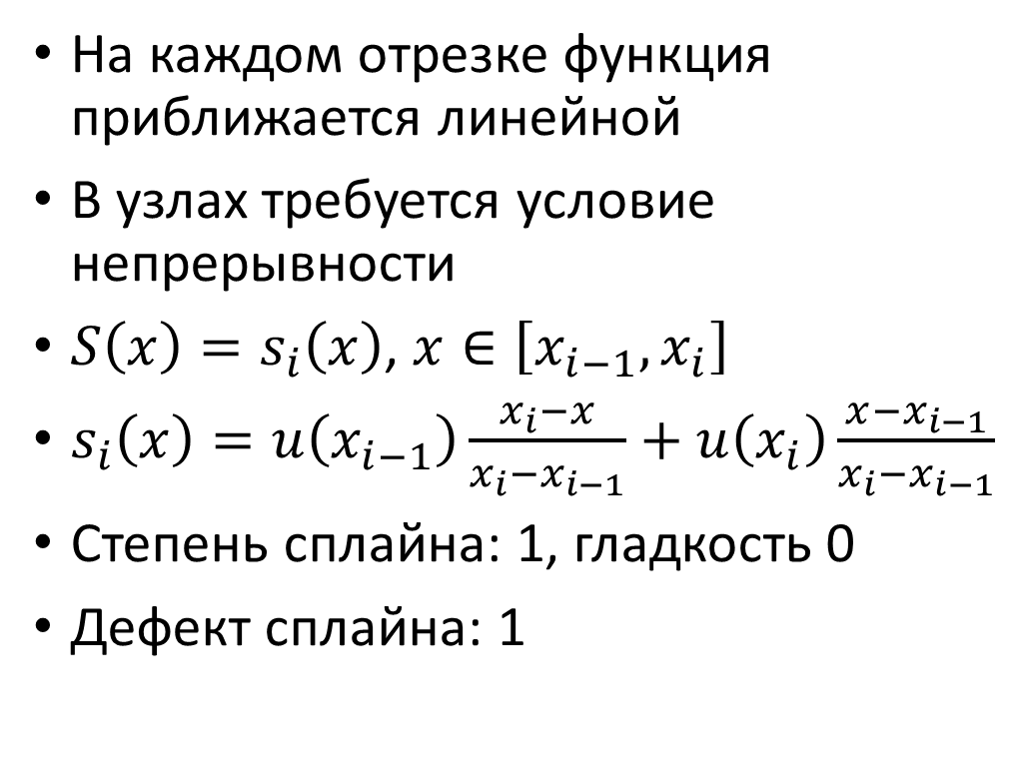

Пример: кусочно-линейная интерполяция
На каждом отрезке функция приближается линейной
В узлах требуется условие непрерывности
$S\left(x\right)=s_{i}\left(x\right)$, $x∈\left[x_{i−1},x_{i}\right]$
$s_{i}\left(x\right)=u\left(x_{i−1}\right)\frac{x_{i}−x}{x_{i}−x_{i−1}}+u\left(x_{i}\right)\frac{x−x_{i−1}}{x_{i}−x_{i−1}}$
Степень сплайна: 1, гладкость 0
Дефект сплайна: 1
$$f\left(x\right)$$
$$S\left(x\right)$$

Slide 26
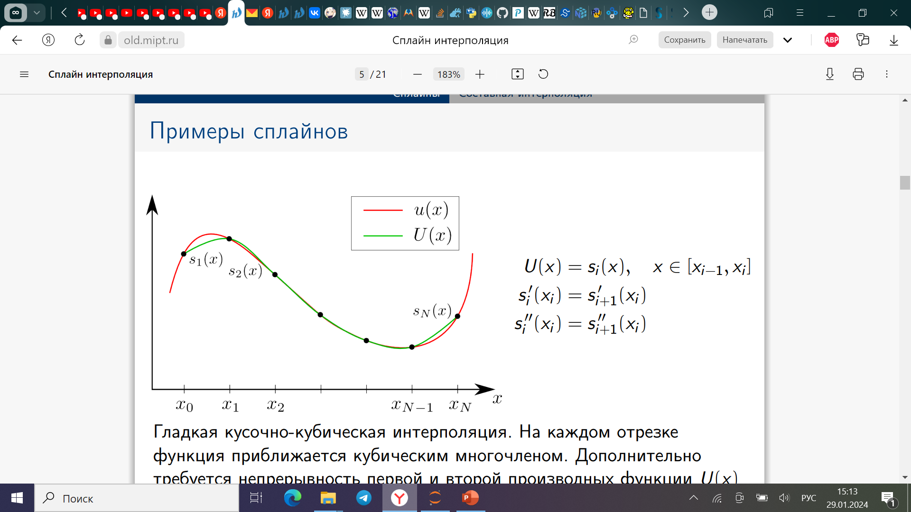
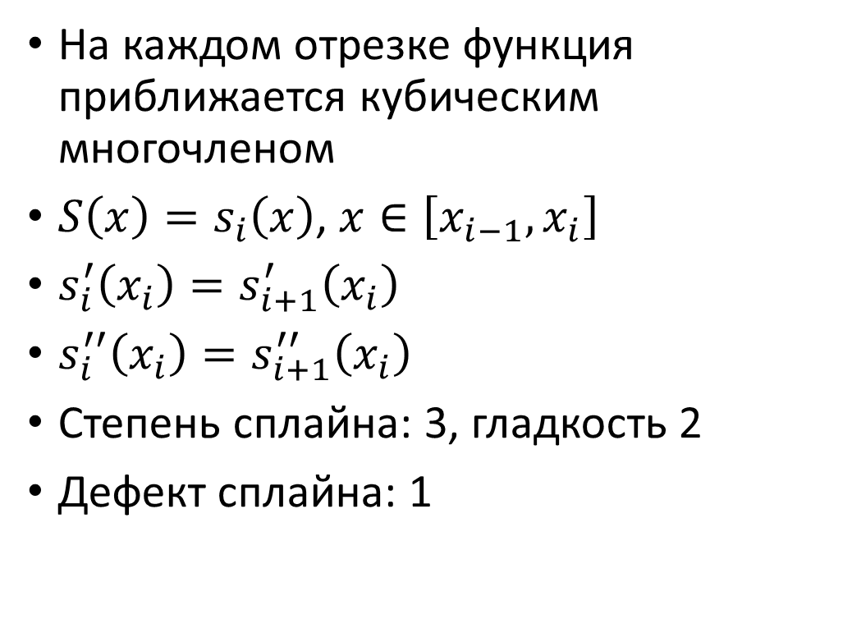

Пример: кусочно-кубическая интерполяция
На каждом отрезке функция приближается кубическим многочленом
$S\left(x\right)=s_{i}\left(x\right)$, $x∈\left[x_{i−1},x_{i}\right]$
$s_{i}^{′}\left(x_{i}\right)=s_{i+1}^{′}\left(x_{i}\right)$
$s_{i}^{′′}\left(x_{i}\right)=s_{i+1}^{′′}\left(x_{i}\right)$
Степень сплайна: 3, гладкость 2
Дефект сплайна: 1
$$f\left(x\right)$$
$$S\left(x\right)$$

Slide 27
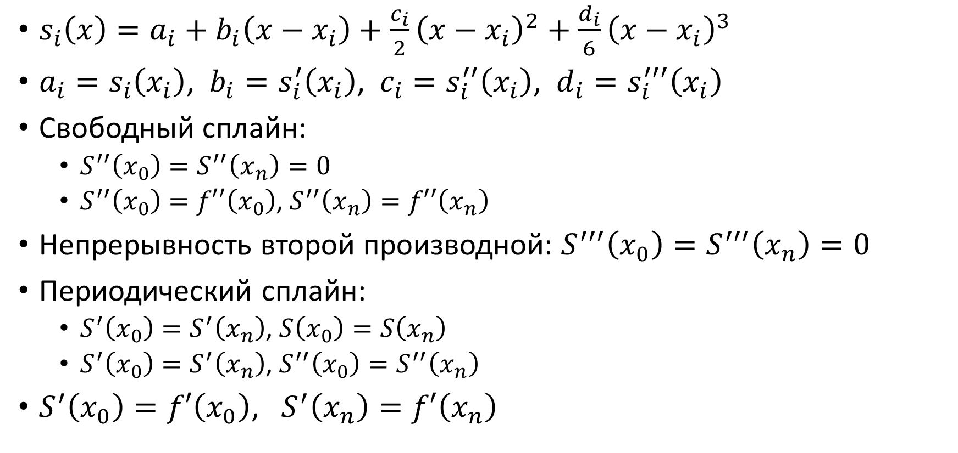
Кубический сплайн
$s_{i}\left(x\right)=a_{i}+b_{i}\left(x−x_{i}\right)+\frac{c_{i}}{2}{\left(x−x_{i}\right)}^{2}+\frac{d_{i}}{6}{\left(x−x_{i}\right)}^{3}$
$a_{i}=s_{i}\left(x_{i}\right)$, $b_{i}=s_{i}^{′}\left(x_{i}\right)$, $c_{i}=s_{i}^{′′}\left(x_{i}\right)$, $d_{i}=s_{i}^{′′′}\left(x_{i}\right)$
Свободный сплайн:
$S^{′′}\left(x_{0}\right)=S^{′′}\left(x_{n}\right)=0$
$S^{′′}\left(x_{0}\right)=f′′\left(x_{0}\right)$, $S^{′′}\left(x_{n}\right)=f′′\left(x_{n}\right)$
Непрерывность второй производной: $S^{′′′}\left(x_{0}\right)=S^{′′′}\left(x_{n}\right)=0$
Периодический сплайн:
$S^{′}\left(x_{0}\right)=S^{′}\left(x_{n}\right)$, $S\left(x_{0}\right)=S\left(x_{n}\right)$
$S^{′}\left(x_{0}\right)=S^{′}\left(x_{n}\right)$, $S^{′′}\left(x_{0}\right)=S^{′′}\left(x_{n}\right)$
$S^{′}\left(x_{0}\right)=f′\left(x_{0}\right)$, $S^{′}\left(x_{n}\right)=f′\left(x_{n}\right)$

Slide 28
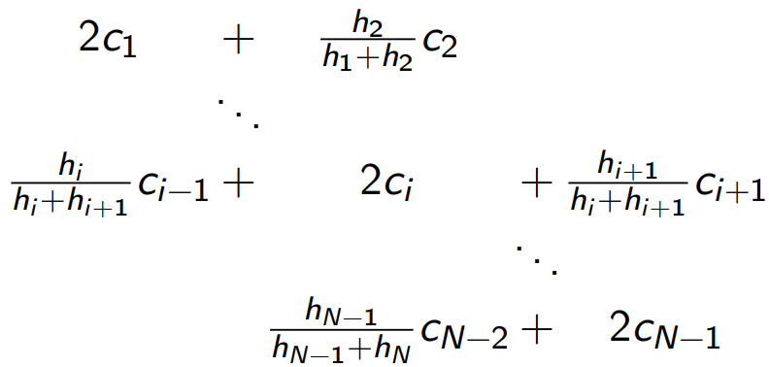
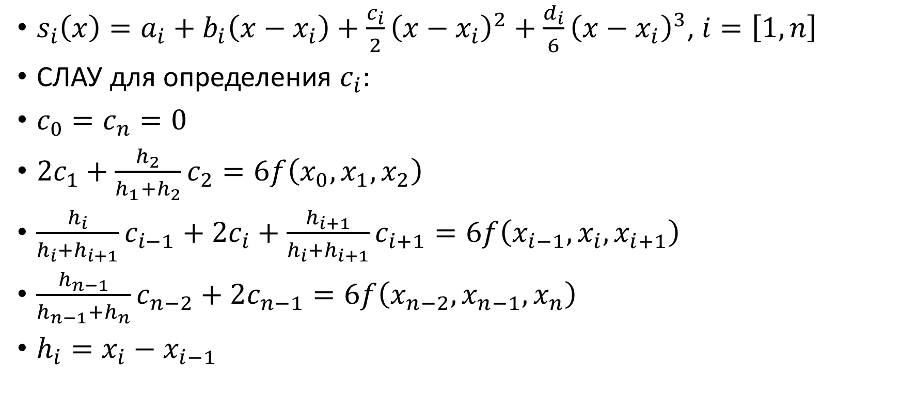
Кубический сплайн
$s_{i}\left(x\right)=a_{i}+b_{i}\left(x−x_{i}\right)+\frac{c_{i}}{2}{\left(x−x_{i}\right)}^{2}+\frac{d_{i}}{6}{\left(x−x_{i}\right)}^{3}$, $i=\left[1,n\right]$
СЛАУ для определения $c_{i}$:
$c_{0}=c_{n}=0$
$2c_{1}+\frac{h_{2}}{h_{1}+h_{2}}c_{2}=6f\left(x_{0},x_{1},x_{2}\right)$
$\frac{h_{i}}{h_{i}+h_{i+1}}c_{i−1}+2c_{i}+\frac{h_{i+1}}{h_{i}+h_{i+1}}c_{i+1}=6f\left(x_{i−1},x_{i},x_{i+1}\right)$
$\frac{h_{n−1}}{h_{n−1}+h_{n}}c_{n−2}+2c_{n−1}=6f\left(x_{n−2},x_{n−1},x_{n}\right)$
$h_{i}=x_{i}−x_{i−1}$

Slide 29

Кубический сплайн
$s_{i}\left(x\right)=a_{i}+b_{i}\left(x−x_{i}\right)+\frac{c_{i}}{2}{\left(x−x_{i}\right)}^{2}+\frac{d_{i}}{6}{\left(x−x_{i}\right)}^{3}$, $i=\left[1,n\right]$
$b_{i}=\frac{c_{i}}{3}h_{i}+\frac{c_{i−1}}{6}h_{i}+f\left(x_{i−1},x_{i} \right)$
$d_{i}=\frac{c_{i}−c_{i−1}}{h_{i}}$
$a_{i}=s_{i}\left(x_{i}\right)=f(x_{i})$

Slide 30

Погрешность сплайна
$\left\|f\left(x\right)−S\left(x\right)\right\|≤M_{4}h^{4}$
$\left\|f′\left(x\right)−S′\left(x\right)\right\|≤M_{4}h^{3}$
$\left\|f′\left(x\right)−S′′\left(x\right)\right\|≤M_{4}h^{2}$
$M=\max_{[a,b]}\left|f^{\left(4\right)}\left(x\right)\right|$
$h=\max_{k}{{(x}_{k+1}−x_{k})}$

Slide 31
Задание
Провести интерполяцию функции на интервале
Сравнить полином Лагранжа / Ньютона / тригонометрический со сплайном 3 порядка
Попробовать решить возникающую СЛАУ прямым / итерационным методом, реализованным вами в первой лабораторной работе
Найти подходящий шаг интерполяции (если возможно) для обоих методов и выбрать наилучшую интерполяцию на основе нормы ошибки, рассчитанной на подробной сетке
Построить график максимальной ошибки от шага интерполяции
Протестировать немного изменённую функцию

Slide 32
Спасибо за внимание

